Slide 1
붕괴:스타레일 속성&강인도 시스템 역기획서
윤정근

Slide 2
개요
게임 붕괴:스타레일(이하 스타레일)의 속성&강인도 시스템의 구조를 파악하기 위해 작성되었다.

Slide 3







속성
속성이란?
PC들은 물리, 화염, 얼음, 번개, 바람, 양자, 허수 중 1개의 속성을 보유한다. 속성은 서로 간의 상성이 존재하지 않지만 몬스터는 ‘속성 저항’을 가지고 있어 특정 속성에 대한 피해를 경감한다. ※[속성 저항] 몬스터가 저항을 가지고 있는 속성으로 동일한 속성의 데미지를 정해진 n% 수치 만큼 감소시킨다. 속성은 전투 시 몬스터에 전략적으로 다양한 캐릭터 활용을 위해 속성별로 다양한 ‘운명의 길’이 분포된다. 속성은 아이템이나 스킬에서 일종의 캐릭터 분류로써 사용된다.
속성 | 속성 | 특징 | 이펙트 색상
 | 물리 | 특수한 능력 보다는 본인의 무기를 주로 사용한다. | 흰색
 | 화염 | 불을 다루는 능력이나 불이나 폭발을 동반하는 장비를 사용한다. | 적색
 | 얼음 | 얼음을 만들어 적을 공격하거나 얼음으로 이루어진 무기를 사용한다. | 청색
 | 번개 | 번개를 적에게 발사하거나 무기에 번개를 두른다. | 자색
 | 바람 | 날카로운 공격을 주로 한다. | 녹색
 | 양자 | 다른 게임들에 ‘어둠’에 해당하는 속성이다. | 남색
 | 허수 | 다른 게임들에 ‘빛’에 해당하는 속성이다. | 황색
스타레일의 역할을 구분 짓는 일종의 직업, 역할군인 ‘운명의 길’이 따로 존재한다.
※[운명의 길]별 주요 역할 군 : [파멸-딜탱, 수렵-단일딜, 지식-광역딜, 보존-탱커, 화합-버퍼, 공허-디버퍼, 풍요-힐러]

Slide 4
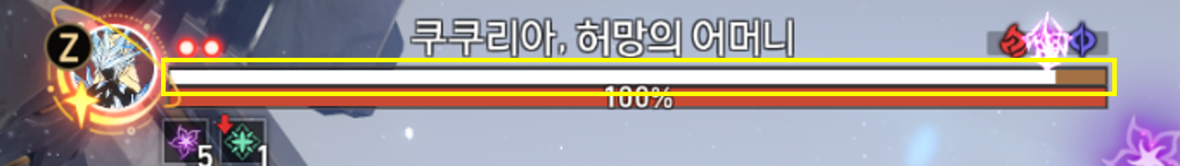
강인도
강인도란?
스타레일에 몬스터가 가지고 있는 일종의 보호막으로 ‘강인도’를 가지고 있을 경우 피해를 약11% 정도 덜 받는다. 강인도는 스타레일 전투의 핵심으로 강인도를 0으로 만들기 위해서는 몬스터에게 ‘약점 속성’의 속성의 데미지를 입혀 강인도에 피해를 주어야한다. 강인도가 0이 된 몬스터는 ‘격파 효과’를 받아 행동 게이지가 감소하고 ‘속성별 디버프’를 얻게 되고 무력화 상태인 ‘약점 격파 상태’가 된다. 단, 강인도에 피해를 주는 기본적인 방법이 약점 속성 공략일 뿐 몬스터의 패턴이나 스테이지의 기믹으로 강인도가 조절되기도 한다. 턴제 게임에서 상대의 행동 타이밍을 조절할 수 있는 것은 전략적으로 매우 중요한 요소다. 플레이어들은 최적인 순간에 몬스터를 ‘약점 격파 상태’에 만드는 것을 중점으로 전투를 하게 된다. ※최종 데미지=기본 데미지×치명타 계수×피해 증가 계수×저항 계수×방어 계수×받는 피해 증가 계수×[피해 감소 계수] [피해 감소 계수] 약점 격파 상태가 아닐 경우 0.9 이며, 약점 격파 상태일 경우 1 이다. ※[강인도 감소량] 행동별 ‘강인도 감소치’×(1+0.01×’약점 격파 효율’) 약점 격파 효율은 로그라이크 컨텐츠인 시뮬레이션 우주 등에서 획득할 수 있다.
강인도

Slide 5
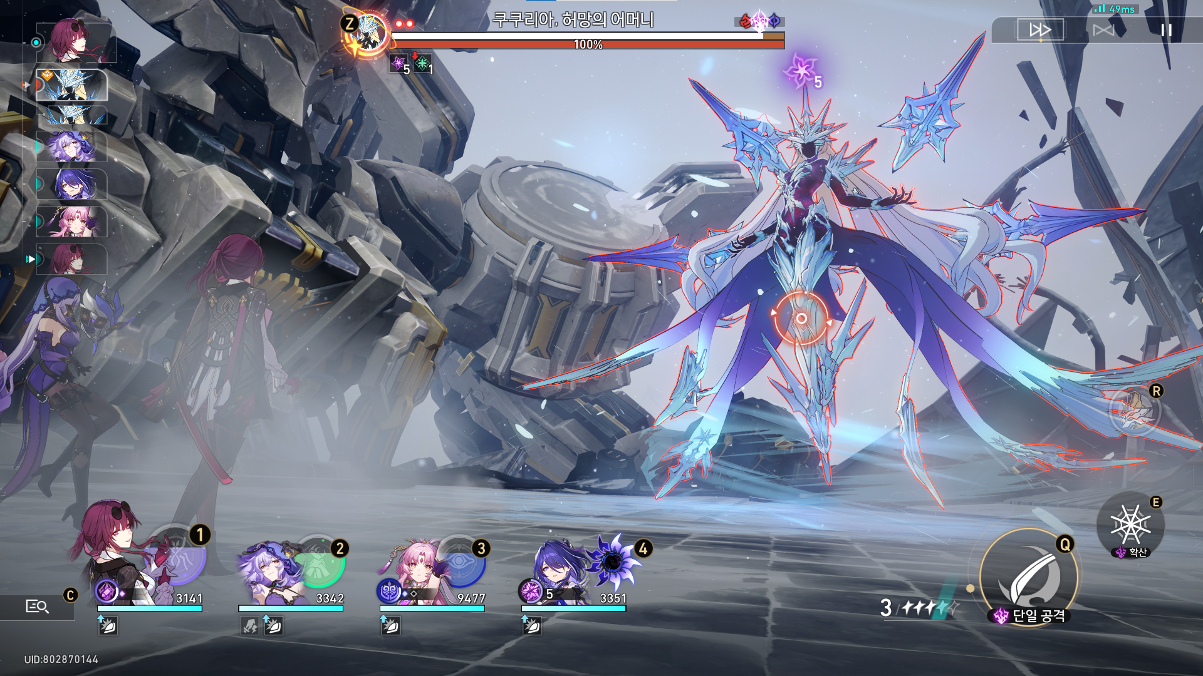
약점 속성
약점 속성이란?
몬스터의 ‘강인도’를 감소 시킬 수 있는 속성이자 해당 몬스터가 ‘속성 저항’을 가지지 않는 속성이다. 일반적으로 ‘강인도’의 피해를 주기 위해서는 약점 속성의 속성 공격을 해야 하며, 해당 속성이 몬스터를 공략할 때 가장 효과적인 속성이라는 의미이다. 플레이어들은 몬스터를 공략하기 위해 가장 효과 적인 속성인 약점 속성의 캐릭터를 주력으로 파티를 구성하게 된다.
약점 속성

Slide 6
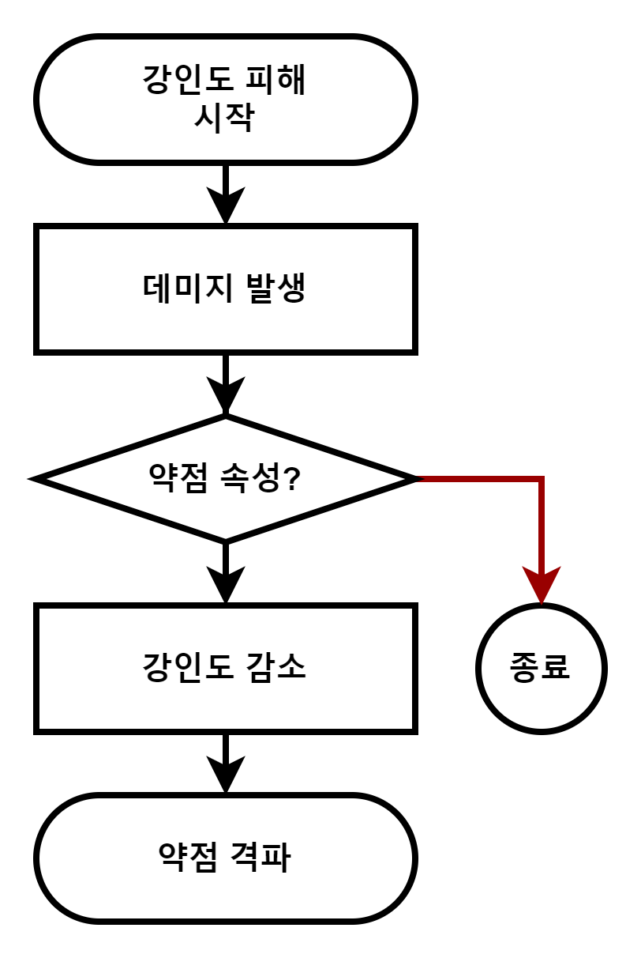
강인도 피해 차트
1 | 몬스터에게 데미지가 발생
2 | 데미지의 속성이 약점 속성인가?
3 | 강인도 감소량에 따라서 강인도가 감소한다.
1
※최종 데미지=기본 데미지×치명타 계수×피해 증가 계수×저항 계수×방어 계수×받는 피해 증가 계수×[피해 감소 계수]
[피해 감소 계수] 약점 격파 상태가 아닐 경우 0.9 이며, 약점 격파 상태일 경우 1 이다.
※[강인도 감소량] 행동별 ‘강인도 감소치’×(1+0.01×’약점 격파 효율’)
약점 격파 효율은 로그라이크 컨텐츠인 시뮬레이션 우주 등에서 획득할 수 있다.
2
스킬 타입별 강인도 감소치(대략적인 수치이다.)
타입 | 설명 | 강인도 감소치
기본 공격 | 단일 대상을 타겟으로 하는 기본 공격이다. | 30
단일 필살기 | ‘필살기 게이지’를 소모하여 단일 대상을 타겟으로 하는 필살기다. | 90
단일형 스킬 | 1명의 대상을 타겟으로 하는 스킬이다. | 60
확산형 스킬 | 1명의 대상과 대상 양옆을 타겟으로 하는 스킬이다. | 타겟60, 주변 30
범위형 스킬 | 모든 대상을 타겟으로 하는 스킬이다. | 30
바운스 스킬 | 1명의 대상을 타겟으로 하고 랜덤 대상에게 N번 반복한다. | 첫 타 30, 후속 15
3
※[필살기 게이지] 캐릭터가 행동을 하거나 피격 당했을 경우 상승하는 게이지로 게이지가 최대치에 달성할 경우 원하는 순간에 필살기를 사용할 수 있다.

Slide 7
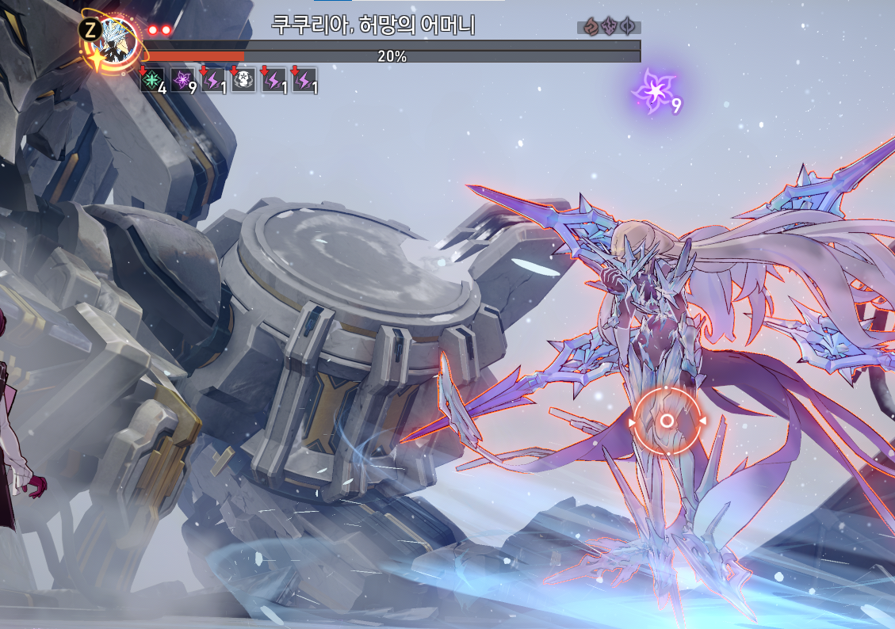
약점 격파 상태
약점 격파 상태
몬스터의 강인도가 모두 소모된 일종의 무력화 상태로 몬스터가 ‘약점 격파 상태’가 될 경우 몬스터는 ‘격파 효과’를 받게 된다. ‘약점 격파 상태’에 몬스터의 ‘행동 게이지’가 100%가 될 경우 강인도가 모두 회복하고 ‘약점 격파 상태’가 해제되며 행동을 하게된다. ※[행동 게이지] 캐릭터의 턴이 수치로 해당 수치가 100%가 될 경우 캐릭터는 다시 행동할 수 있다. 스타레일에 존재하는 일종의 그로기(무력화) 상태로 ‘약점 격파 상태’가 된 몬스터는 모든 행동(공격, 충전 등)을 모두 중단하게 된다. ‘약점 격파 상태’는 몬스터에게 데미지를 넣기 가장 좋은 상태로 플레이어들은 몬스터를 해당 상태로 만들어 높은 피해를 주는 것을 목표로 전략을 짜고 공략하게 된다.
일반 상태
약점 격파 상태

Slide 8
격파 효과
격파 효과
몬스터가 ‘약점 격파 상태’가 될 때 발생하는 효과로 몬스터의 ‘행동 게이지’를 25% 감소 시키고 ‘격파 피해’와 ‘약점 격파 상태’로 만든 캐릭터의 속성에 따른 ‘속성별 디버프’를 부여한다. [격파 피해]=레벨 계수×격파 특수효과×속성별 약점 격파 피해량×[강인도 계수] [강인도 계수]=[0.5+몬스터의 강인도/120] 격파 효과에서 가장 핵심 효과는 몬스터의 ‘행동 게이지’ 감소로 행동을 제한하고 PC가 몬스터보다 빠르게 행동할 수 있게 만든다. 플레이어들은 해당 효과를 활용하여 데미지를 넣을 시간을 연장시켜 보다 많은 데미지를 몬스터에게 준다.
속성별 약점 격파 피해량 & 디버프
속성 | 속성별 약점 격파 피해량 | 고유 상태이상 이름 | 상태 이상 피해량 (1턴) | 상태 이상 지속 시간 | 상태 이상 부과 효과
물리 | 200% | 열상 | 최대 체력의 7%(정예) 최대 체력의 16%(일반) | 2 | -
화염 |  | 연소 | 100%
얼음 | 100% | 빙결 |  | 1 | 1턴 행동 불가 해제 후 행동 게이지 50% 감소
번개 |  | 감전 | 200% | 2 | -
바람 | 150% | 풍화 | 100%×중첩 수(최대 5) |  | 3중첩 추가(정예) 1중첩 추가(일반)
양자 | 50% | 얽힘 | 60%×중첩 수(최대 5)×강인도 | 1 | 행동 게이지 20% 감소 피격 시 중첩 1추가
허수 |  | 속박 | - |  | 행동 게이지 30% 감소 속도 10% 감소

Slide 9
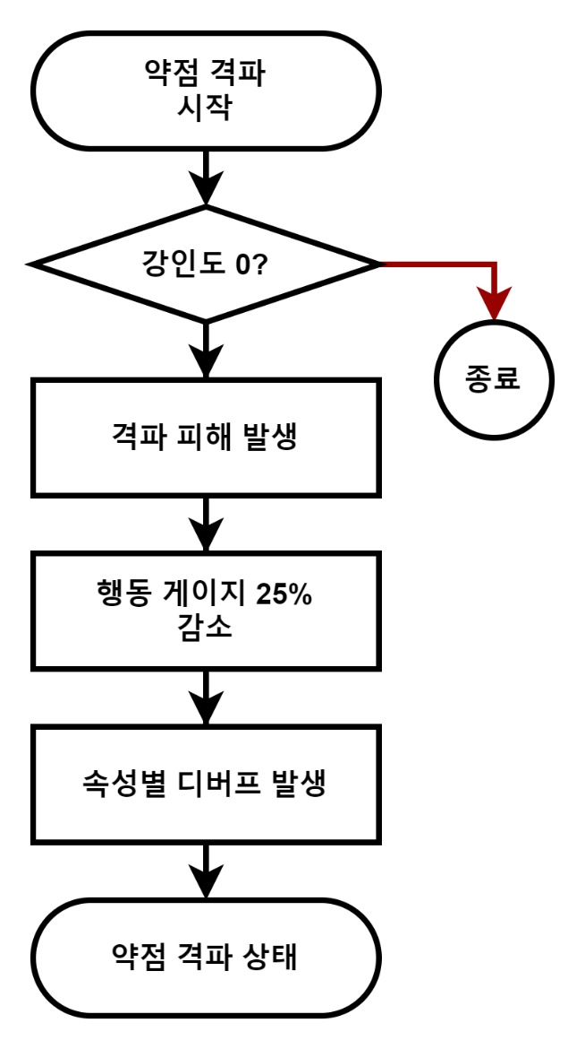
약점 격파 차트
1 | 몬스터의 강인도가 0이 되었는가?
2 | 몬스터에게 격파 피해를 준다.
3 | 몬스터의 행동 게이지가 25% 감소한다.
4 | 강인도가 0되 피해 속성에 따른 속성별 디버프가 발생한다.
1
2
[격파 피해]=레벨 계수×격파 특수효과×속성별 약점 격파 피해량×[강인도 계수]
[강인도 계수]=[0.5+몬스터의 강인도/120]
속성별 디버프
속성 | 이름 | 상태 이상 피해량 (1턴) | 지속 턴 | 부과 효과
물리 | 열상 | 최대 체력의 16/7%(일반/정예) | 2 | -
화염 | 연소 | 100%
얼음 | 빙결 |  | 1 | 1턴 행동 불가 해제 후 행동 게이지 50% 감소
번개 | 감전 | 200% | 2 | -
바람 | 풍화 | 100%×중첩 수(최대 5) |  | 1/3중첩 추가(일반/정예)
양자 | 얽힘 | 60%×중첩 수(최대 5)×강인도 | 1 | 행동 게이지 20% 감소 피격 시 중첩 1추가
허수 | 속박 | - |  | 행동 게이지 30% 감소 속도 10% 감소
3
4

Slide 10
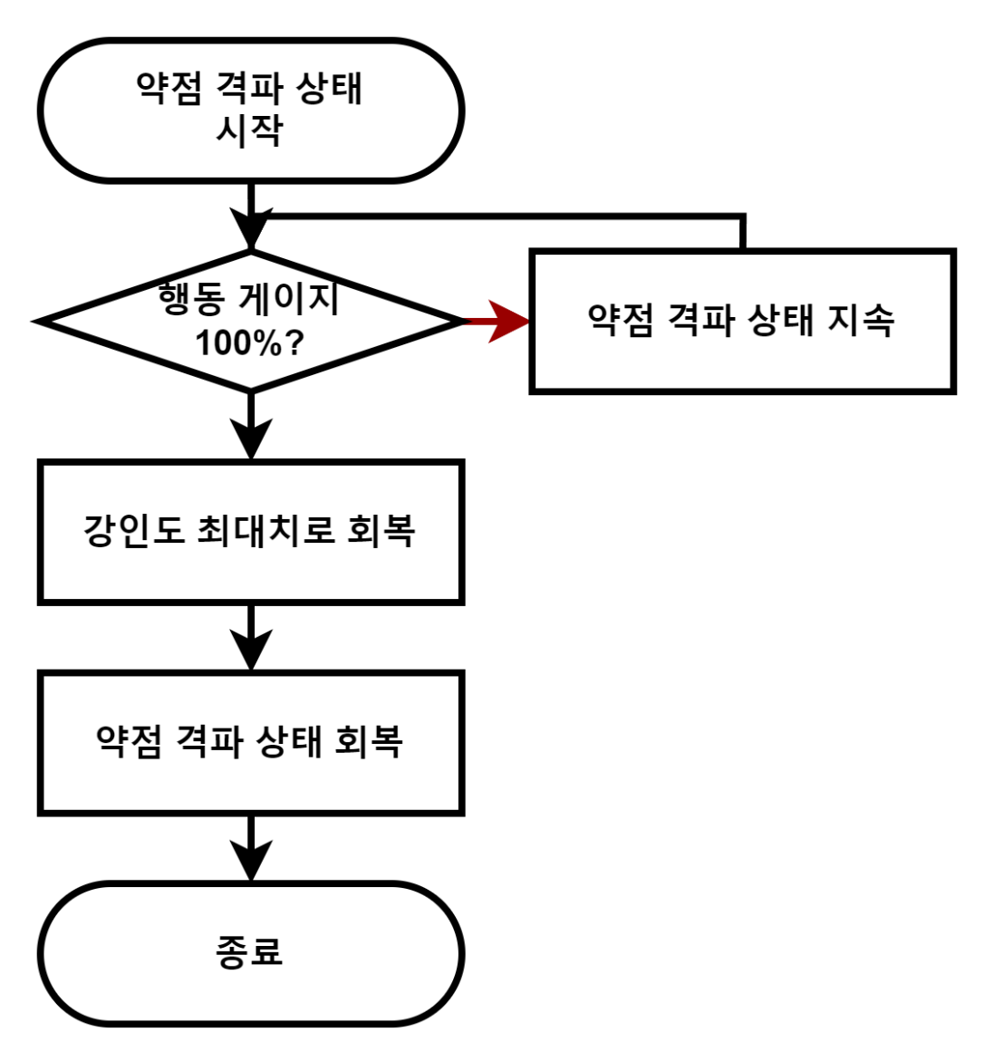
약점 격파 상태 차트
2
1
3
1 | 몬스터의 행동 게이지가 100%가 되어 행동을 할 수 있는가?
2 | 몬스터가 행동을 하지 못할 경우 약점 격파 상태는 유지된다.
3 | 몬스터의 강인도가 최대치 만큼 회복된다.
4 | 몬스터의 약점 격파 상태가 해제된다.
4
몬스터의 강인도는 몬스터 별로 다르며 일반, 정예, 보스 몬스터 순으로 수치가 극변한다.

Slide 11
-
사전 준비
비술(자신 팀원 상대 장판) HP 필살기 게이지
전투 개시
피격 선공 약점 공격
공격 순서 (속도)
전투 시스템
예외
필살기 및 추가 공격
PC 전투 시스템
전투 종료

Slide 12
사전 준비 단계
사전 준비
비술(자신 팀원 상대 장판) HP 필살기 게이지 소비 아이템
사전 준비 단계란?
몬스터와의 전투가 일어나기 전 단계에 대한 요소들을 정리한 단계이다.
비술이란?
PC가 ‘비술 포인트’를 소비하여 필드에서 사용 가능한 일종의 스킬이다. 효과에 따라서 아군에게 이로운 효과&버프를 가진 스킬, 적 군에게 직접적인 피해&효과를 주는 스킬, 지정한 구역에 특수한 효과를 적용하는 장판 스킬이 있다.
캐릭터 HP&필살기 게이지
소비 아이템

